Slide 1
Contexte
Dev freelancer
Mettre en place projet avec react et react router

Slide 2
Sommaire
Présentation du projet
Technologie et outils (pourquoi ce choix)
Les routes
Les fichiers
Les composants
Amélioration et problème

Slide 3
Technologie et outils (pourquoi ce choix)
React
React router
SASS et styled
Vscode
Node ( npm)
Fetch

Slide 4
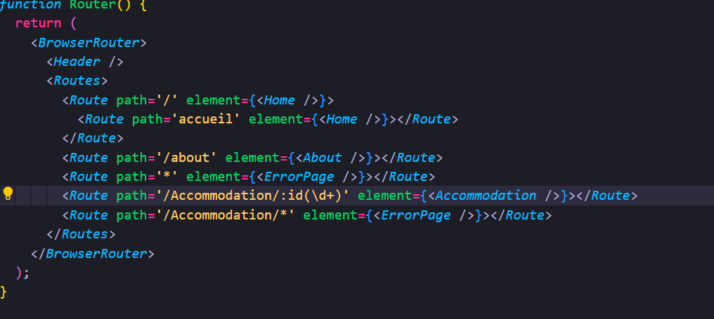
Les routes
Permets de gérer le routage du site

Slide 5
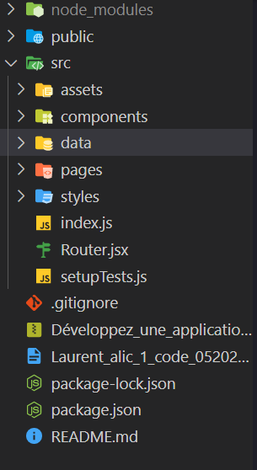
Les fichiers
Meilleurs gestion du projet
Fichiers sont séparé par type

Slide 6
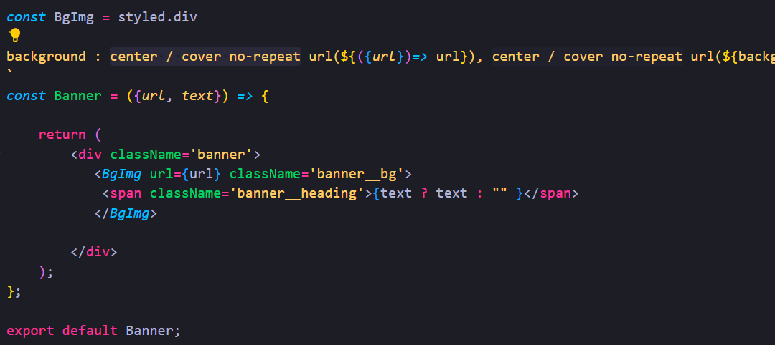
Les composants
Permet des parties visuelle de l’interface utilisateur

Slide 7
Amélioration et problème
Avoir une vrai API distant
Problème status collapse (open or not open )
Gestion des votes
Slideshow

